Slide 1
a₀₂
a₂₃
a₃₁
a₁₄
start
snow
white
is
end
a₀₃
a₃₃
a₃₂
a₂₄
start
Noun
Noun
Verb
end
b_{3,snow}
b_{3,white}
b_{4,is}
snow
white
is

Slide 2
Adj₁
Verb₂
start₀
Noun₃
end₄

Slide 3
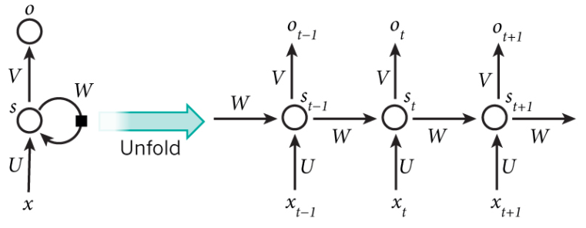





















$$y$$
$$y$$
$$y$$
$$y$$
$$W_{hy}$$
$$W_{hy}$$
$$W_{hy}$$
$$W_{hy}$$
$$W_{hh}$$
$$W_{hh}$$
$$h_{t−1}$$
$$h_{t}$$
$$h_{t+1}$$
$$h$$
$$W_{hh}$$
$$W_{hh}$$
$$W_{hh}$$
$$W_{xh}$$
$$W_{xh}$$
$$W_{xh}$$
$$W_{xh}$$

Slide 4






$$y_{3}$$
$$W_{hy}$$
$$h_{1}$$
$$h_{2}$$
$$h_{3}$$
$$W_{hh}$$
$$W_{hh}$$

